Slide 1


Использование разнообразных текстовых заданий для формирования читательской грамотности на уроках английского языка
Подготовила
Загайнова Нина Николаевна,
учитель английского языка
МБОУ СОШ №108
г. Новосибирск

Slide 2
Функциональная грамотность
Функциональная грамотность – это способность
человека использовать приобретаемые в течение
жизни знания для решения широкого диапазона
жизненных задач в различных сферах человеческой
деятельности, общения и социальных отношений.

Slide 3

Функционально грамотная личность
Человек самостоятельный
Человек, умеющий жить в обществе
Человек непрерывно познающий

Slide 4






Направления формирования функциональной грамотности
Математическая грамотность
Читательская грамотность
Естественнонаучная грамотность
Финансовая грамотность
Глобальные компетенции
Креативное и критическое мышление

Slide 5
«Читательская грамотность– способность человека к пониманию письменных текстов и рефлексии на них, к использованию их содержания для достижения собственных целей, развития знаний и возможностей, для активного участия в жизни общества»
Аспекты читательской грамотности
общая ориентация в содержании текста и понимание его целостного смысла
выявление информации
интерпретация
рефлексия на содержании текста
рефлексия на форму текста

Slide 6
Какие тексты окружают нас в повседневной жизни?
Законы, справки, документы
Статьи, рецепты, инструкции, входные билеты
Таблицы, диаграммы, объявления, графики, схемы, кластеры
акты, материалы дел…
Правила, расписания, контракты, планы помещений, карты местности

Slide 7
Формированию читательской грамотности учащихся способствуют задания с использованием сплошных и несплошных текстов
Сплошные тексты
(Unbroken Texts)
Несплошные тексты
(Broken Texts)
описание (отрывок из рассказа, стихотворения - описание человека, места, предмета и т. д.);
повествование ( рассказ, стихотворение, басня, письмо, статья, инструкция, реклама, пост блога и т.д.);
рассуждение (сочинение-размышление, комментарий, аргумент).
графики, диаграммы;
таблицы, схемы (кластеры)
географические карты и карты местности, план помещения;
входные билеты;
расписание движения поездов;
карты сайтов и т. д.

Slide 8
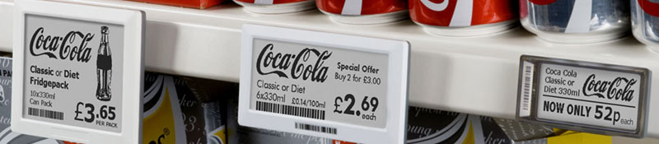


Образцы несплошных текстов

Slide 9
Работа с несплошным текстом
Прочитай текст о неделе Ника. Заполни пропуски по информации, данной в таблице.
Nick’s school starts at ____________. On Wednesday Nick has _____________ lessons: Russian, Mathematics, Biology, PE and ____________________.
The second lesson starts at_________________.
On _________________ he has 4 lessons: PE, Mathematics, Literature and History. On ___________________, _____________________ and Friday Nick has 3 lessons. Nick has no lessons on ______________________.
 | Monday | Tuesday | Wednesday | Thursday | Friday | Saturday | Sunday
8:00 | PE | Mathematics | Mathematics | Music | Russian | English
8:55 | Mathematics | English | Russian | Russian | Computer classes | Russian
09:50 | Literature | Russian | Biology | Geography | Mathematics | PE
10:50 | History |  | PE
11:50 |  |  | English

Slide 10
Работа с несплошным текстом
1.What kind of broken text is it?
a timetable
a theatre programme
a menu
an advertisement
an educational poster
2. Where can we see this text?
in a popular magazine
in a hospital
in an educational centre
in a scientific journal

Slide 11
3. Read the sentences and write T (true), F (false), NS (not stated):
a) You can attend the club only in summer and winter. ______
b) You have a possibility to use sauna. ______
c) If you pay for 6 months you get a free access to Internet in the club. ______
d) There is a swimming pool in the club. ______
e) You can get a consultation about your health in the club. _______
f) Club collaborates with famous health centers. _______
g) You can't go to the club at the weekend. _______
h) The club has a playroom for children. _______
4. Explore the sites of local sport centers in your town and make the same ad.

Slide 12
Основные этапы работы с текстом при формировании читательской компетенции
Предтекстовый
(Pre-reading)
задачи этапа:
- создание мотива чтения;
- развитие умения прогнозировани;
- активизация фоновых знаний;
- снятие языковых трудностей
Текстовый
(While-reading)
задачи этапа:
- понимание текста и формирование его интерпретации у читающего;
- анализ того, что и как читает обучающийся и насколько хорошо понимает прочитанное
Послетекстовый
(Post- reading)
задачи этапа:
- проверка понимания прочитанного;
- контроль
формирования умений смыслового чтения
- реализация возможности использования полученной информации

Slide 13
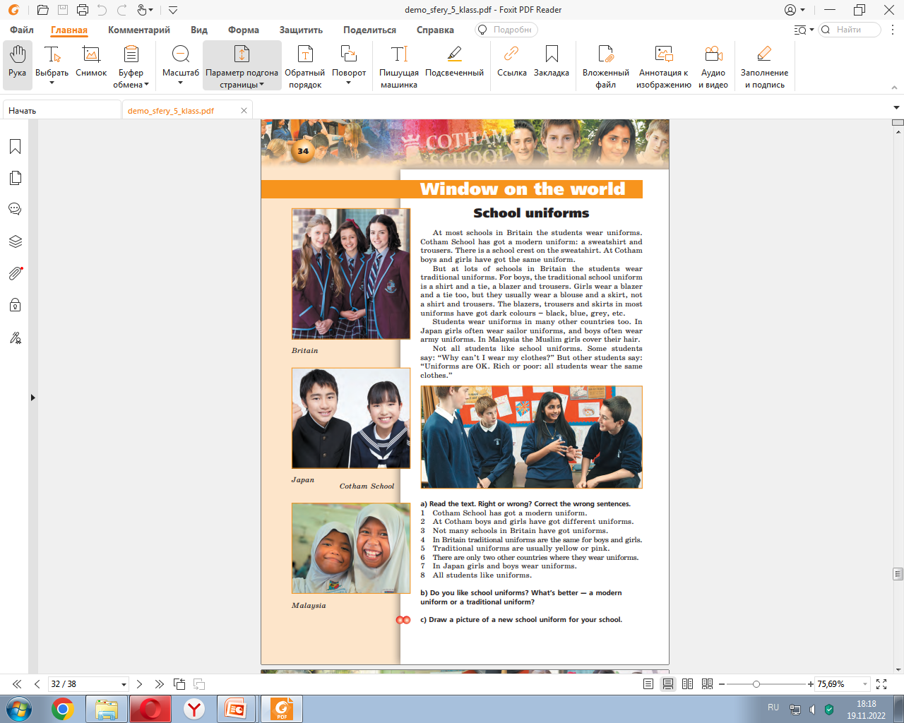
1. Pre- reading:
A. Look at the title and the pictures
and decide what information
you will be able to find in the text
B. Read the text to see if you were
right
2. While-reading
While reading the text fill in the table
Country | uniform | colours
3. Post-reading:
Right or wrong? Correct the wrong sentences.

Slide 14
Спасибо за внимание!

